Slide 1
مادة
المهارات الرقمية

Slide 2
01
الوحدة الأولى
تعلم الأساسيات

Slide 3
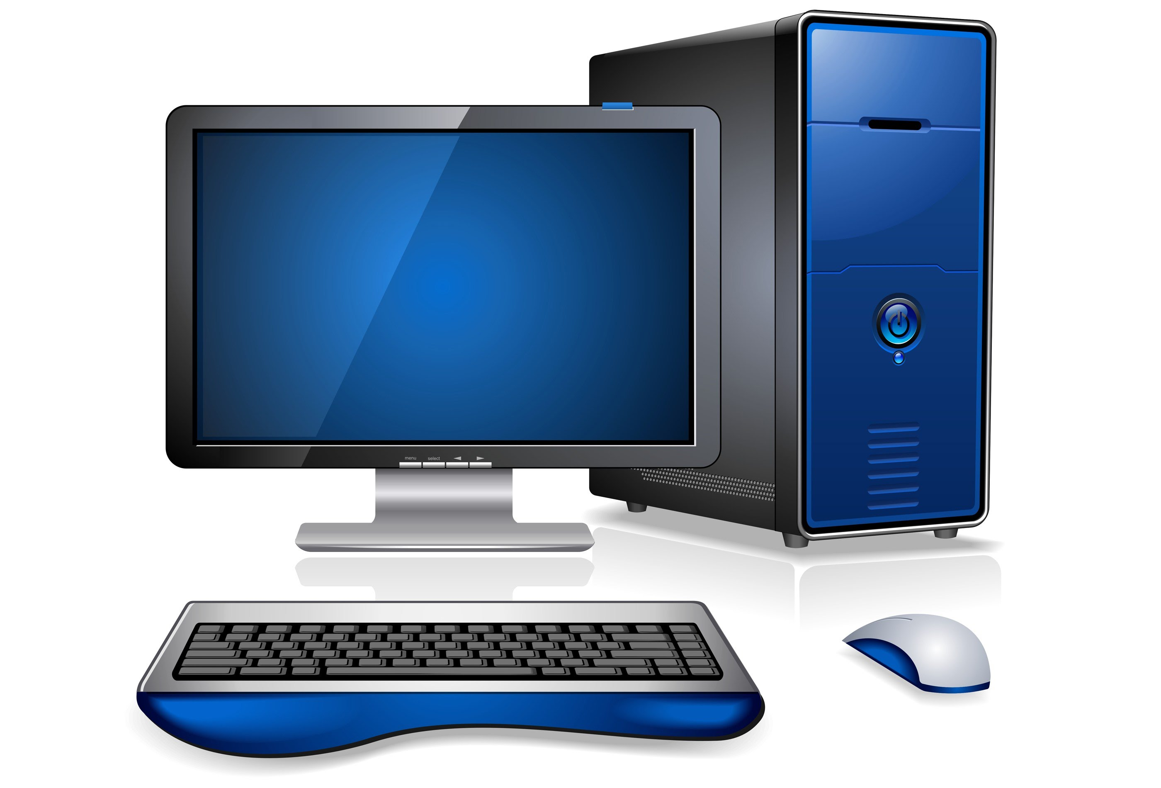
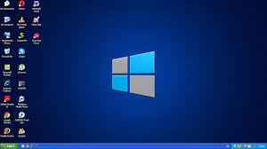
سنتعلم في هذه الوحدة الأساسيات
لوحة التحكم
الملفات والمجلدات
سطح المكتب
الحاسب

Slide 4
الدرس الأول
الحاسب

Slide 6
ما هو الحاسب؟
الحاسب هو أحد أنواع الأجهزة الإلكترونية, يمكنه إتباع تعليمات محددة واتخاذ القرارات والقيام بالكثير من الأمور المفيدة .

Slide 7
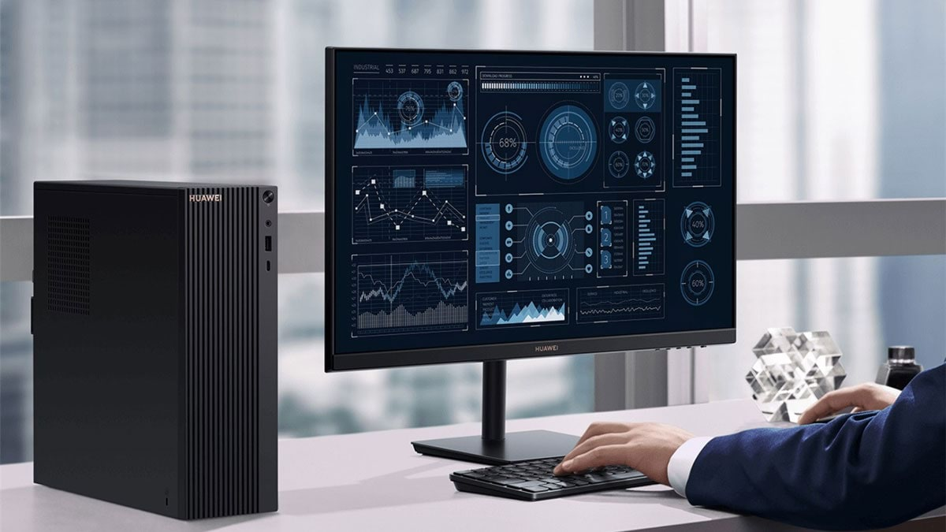
الحاسب المكتبي
يتكون الحاسب المكتبي من مجموعة من الأجهزة المتصلة بعضها ببعض ، التي تتيح استخدامه لأداء المهام المختلفة .

Slide 8
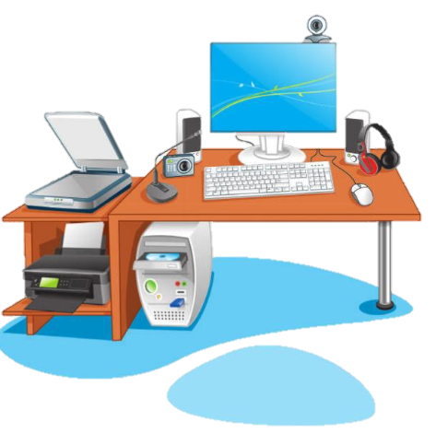
الحاسب المكتبي :
يتكون من مجموعه من الأجهزة المتصلة ببعضها البعض , و التي تتيح استخدامه لأداء المهام المختلفة

Slide 9
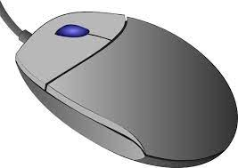
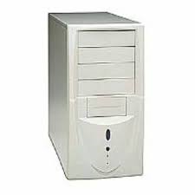
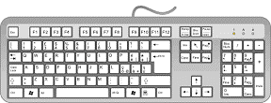
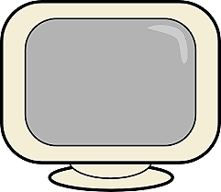
مكونات الحاسب الآلي
الفأرة
Mouse
لوحة المفاتيح
Keyboard
الشاشة
Monitor
صندوق الحاسب
Computer Case

Slide 10
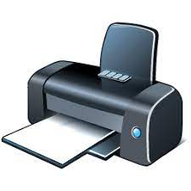
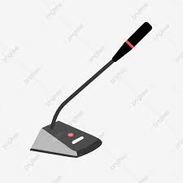
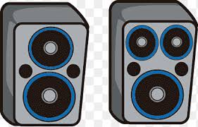
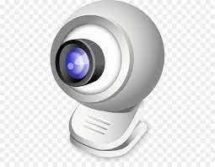
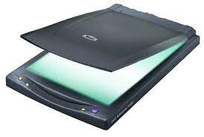
ملحقات الحاسب
الطابعة
Printer
الميكروفون
Microphone
مكبر الصوت
Speakers
كاميرا الويب
webcam
الماسح الضوئي
Scanner
سماعات الأذن
Headphones
الكاميرا الرقمية
Digital Camera

Slide 11
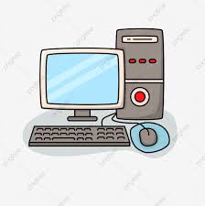
لقد عرفنا ما هو الحاسب
ولكن كيف يتم استخدامه؟

Slide 12
كتابة نص
تحريك المؤشر
عرض شاشات البرنامج
التقاط الصور أو مقاطع الفيديو

Slide 13
طباعة الصفحة
تسجيل الصوت
التواصل المرئي عبر الإنترنت
مسح المستندات والصور
الاستماع إلى الملفات الصوتية

Slide 14
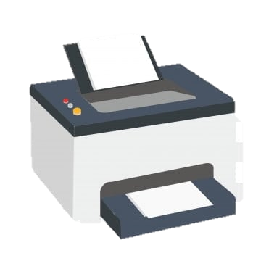
هل تعلمين أن كل ما تراه على شاشتك يمكن طباعته ؟
عن طريق الطابعه

Slide 15
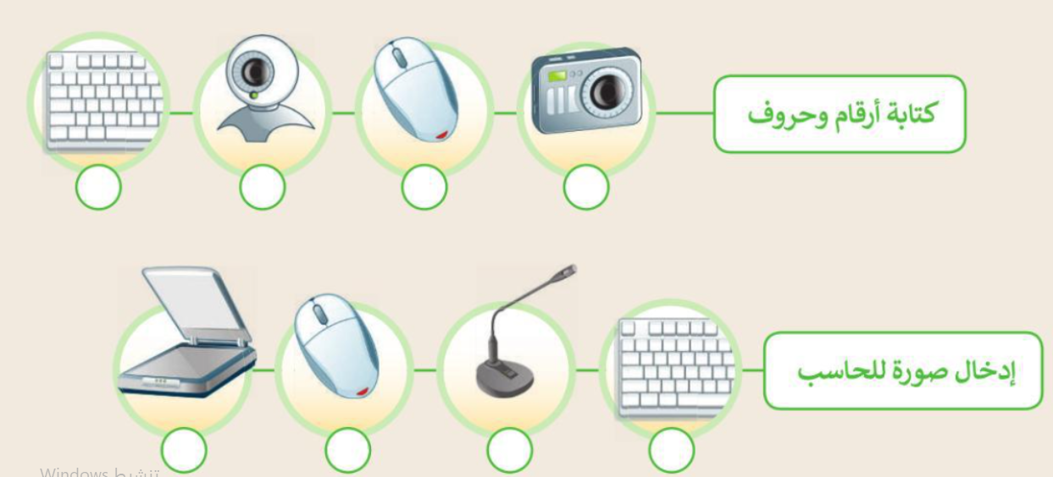
لنطبق معًا
✓
✓

Slide 16
لنطبق معًا
✓
✓

Slide 17
لنطبق معًا
2
1
2
1
2
1

